Slide 1
طرح سنجش میزان شناخت و رضایت مندی مخاطبان ا ز
نحوه ارائه خدمات اداره کل بهزیستی استان زنجان
کارفرما : اداره کل بهزیستی استان زنجان
مجری: جهاددانشگاهی استان زنجان
تابستان و پاییز 1397

Slide 2
اداره کل بهزیستی استان زنجان در راستای افزایش آگاهی مردم، افزایش رضایت مخاطبان و ارتقاء ارائه خدمات مطلوب به آنها، تلاش دارد تا با مراجعه به افکار عمومی جامعه هدف خود، نسبت به حفظ و ارتقاي جايگاه خود بكوشد و با طراحي سيستم‌هاي مديريت نوين و استانداردسازي سيستم‌ها و فرايندها، کیفیت خدمات ارائه شده به مردم را توسعه دهد. از همین رو، طرح حاضر در پی این بوده است که با انجام پژوهش، مراجعه مستقيم به مردم، دريافت نظرات و اطلاع از تصوير ذهني بهزیستی نزد آنها، نقاط قوت و ضعف سازمان بهزیستی را مشخص سازد و زمينه را براي افزایش آگاهی مردم، كاهش نارضايتي مردم و اتخاذ راهبردهاي مناسب و ارتقاء سطح عملكرد فراهم آورد.
ضرورت طرح

Slide 3
اهداف پژوهش
بررسی ویژگی­های جمعیت­شناختی مخاطبان سازمان بهزیستی
بررسي میزان آشنايي مردم استان زنجان با سازمان (مراکز و مجتمع‌هاي) بهزيستي
بررسی دیدگاه مردم استان زنجان در خصوص انواع روش‌های اطلاع‌رسانی جهت ارائه خدمات سازمان بهزيستي
بررسی میزان اطلاع و استفاده مردم استان زنجان از انواع خدمات سازمان بهـزيستـي
بررسی میزان رضایت مردم استان زنجان از خدمات ارائه شده توسط سازمان بهزیستی
بررسی انتظار مردم استان زنجان در خصوص ارائه انواع خدمات از سازمان بهزیستی
بررسی دیدگاه مردم استان زنجان در خصوص میزان تناسب طراحی فضای شهری با استفاده تمام اقشار

Slide 4
جامعه آماری این طرح شامل کلیه شهروندان بالای 15 سال
استان زنجان در زمان اجرای طرح می باشد.
حجم نمونه این طرح شامل 2000 نفر از شهروندان به شیوه نمونه گیری تصادفی سیستماتیک بر اساس جمعیت از بلوک های شهری و روستایی منتشر شده توسط مرکز آمار ایران می باشد.
روش انجام پژوهش
روش پژوهش به صورت پیمایشی و ابزار گردآوری اطلاعات پرسشنامه بر اساس شاخص های ارائه شده توسط سازمان بهزیستی می باشد که به صورت مصاحبه ای توسط پرسشگر جمع آوری شده است.
اعتبار متغیر‌های تحقیق، از اعتبار صوری توسط اساتید و پژوهشگران حوزه علوم اجتماعی تایید شده است.
پایایی پرسشنامه نیز از طریق آزمون آلفای کرونباخ با مقدار 0.7 تایید شده است.

Slide 5
تخصیص نمونه بر حسب گروه‌های سنی به شهرها

Slide 6
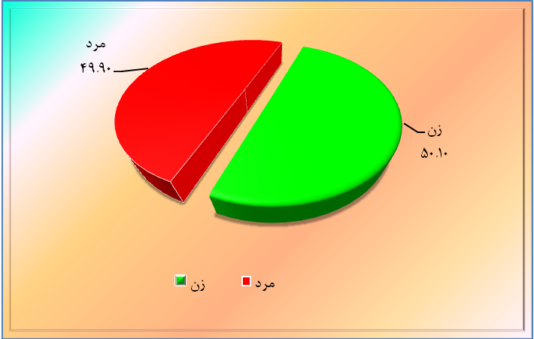
جنس | فراوانی | درصد
زن | 992 | 50.1
مرد | 990 | 49.9
کل | 1982 | 100.0
سیمای پاسخگویان
(جنسیت)

Slide 7
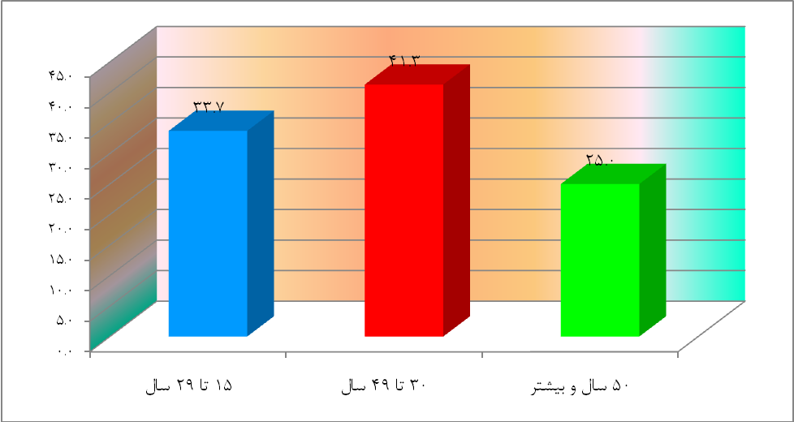
سن | فراوانی | درصد
29-15 | 668 | 33.7
49-30 | 818 | 41.3
50 سال و بیشتر | 496 | 25.0
کل | 1982 | 100.0
میانگین | 38.7
میانه | 37
سیمای پاسخگویان
(سن)

Slide 8
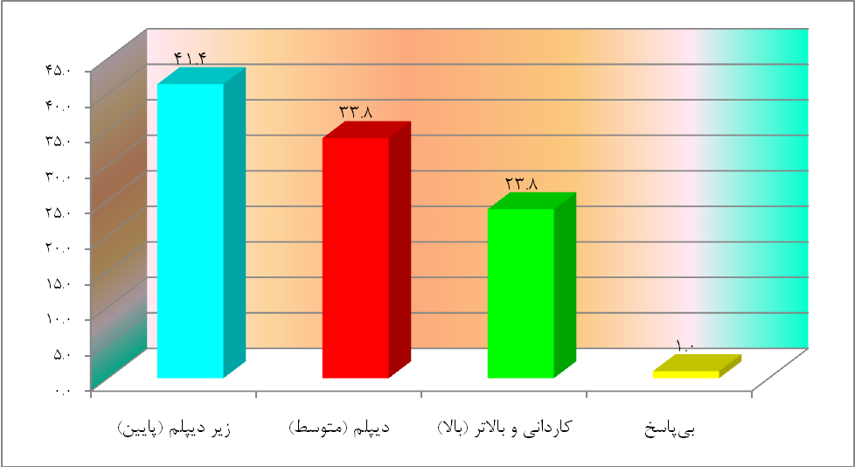
تحصیلات | فراوانی | درصد
زیر دیپلم (پایین) | 821 | 41.4
دیپلم (متوسط) | 670 | 33.8
کاردانی و بالاتر (بالا) | 471 | 23.8
بی‌پاسخ | 20 | 1.0
کل | 1982 | 100.0
37
سیمای پاسخگویان
(تحصیلات)

Slide 9
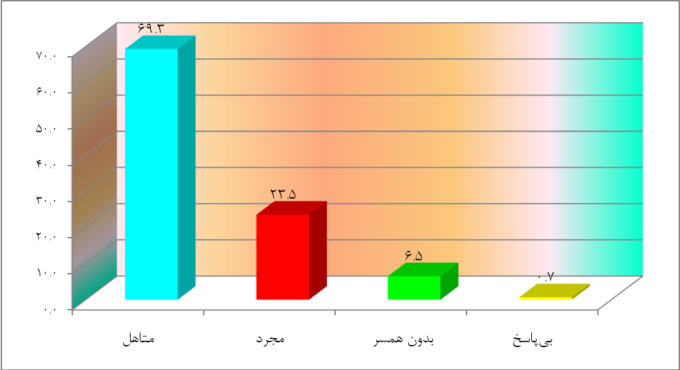
وضعیت تأهل | فراوانی | درصد
متاهل | 1374 | 69.3
مجرد | 465 | 23.5
بدون همسر ( طلاق یا فوت همسر) | 128 | 6.5
بي پاسخ | 15 | 0.7
کل | 1982 | 100.0
سیمای پاسخگویان
(وضعیت تاهل)

Slide 10
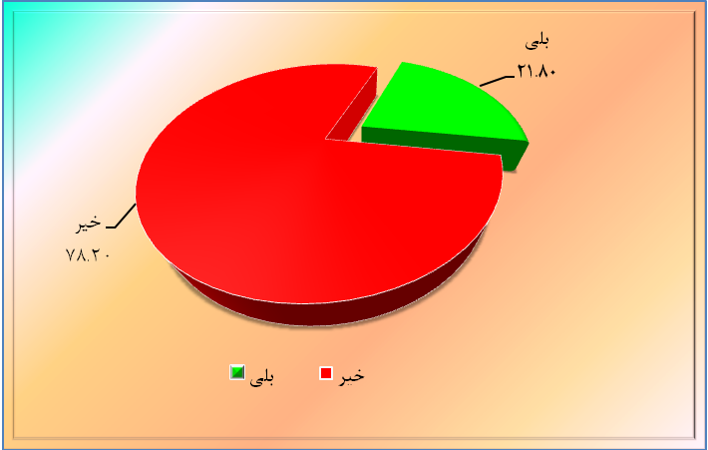
ارتباط مستقیم با بهزیستی | فراوانی | درصد
بلی | 433 | 21.8
خیر | 1549 | 78.2
کل | 1982 | 100
یافته های تحقیق
بررسی ارتباط مستقیم یا غیر مستقیم با سازمان بهزیستی

Slide 11
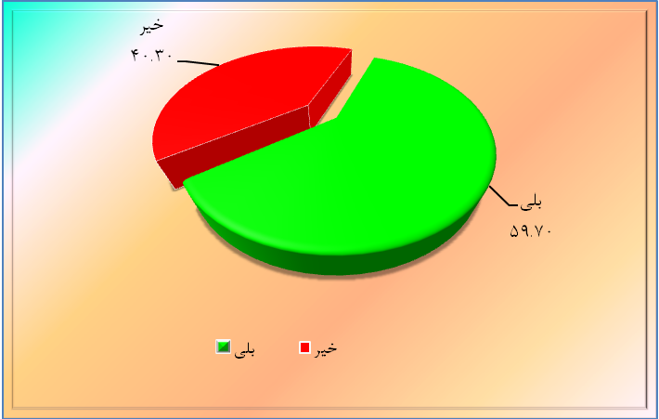
شناخت ساختمان سازمان بهزیستی | فراوانی | درصد
بلی | 1183 | 59.7
خیر | 799 | 40.3
کل | 1982 | 100
یافته های تحقیق
شناخت ساختمان بهزیستی در محل سکونت پاسخگویان

Slide 12
نام شهرها | بلی | خیر | کل
آب بر | 88.4 | 11.6 | 100.0
دندی | 86.0 | 14.0 | 100.0
ماه‌نشان | 82.4 | 17.6 | 100.0
فیدار | 72.4 | 27.6 | 100.0
سلطانیه | 68.9 | 31.1 | 100.0
زرین آباد | 65.9 | 34.1 | 100.0
خرمدره | 60.6 | 39.4 | 100.0
زنجان | 57.0 | 43.0 | 100.0
ابهر | 55.2 | 44.8 | 100.0
سجاس | 36.1 | 63.9 | 100.0
هیدج | 32.7 | 67.3 | 100.0
سهرورد | 5.9 | 94.1 | 100.0
یافته های تحقیق
شناخت ساختمان بهزیستی در محل سکونت پاسخگویان
به تفکیک شهرها

Slide 13
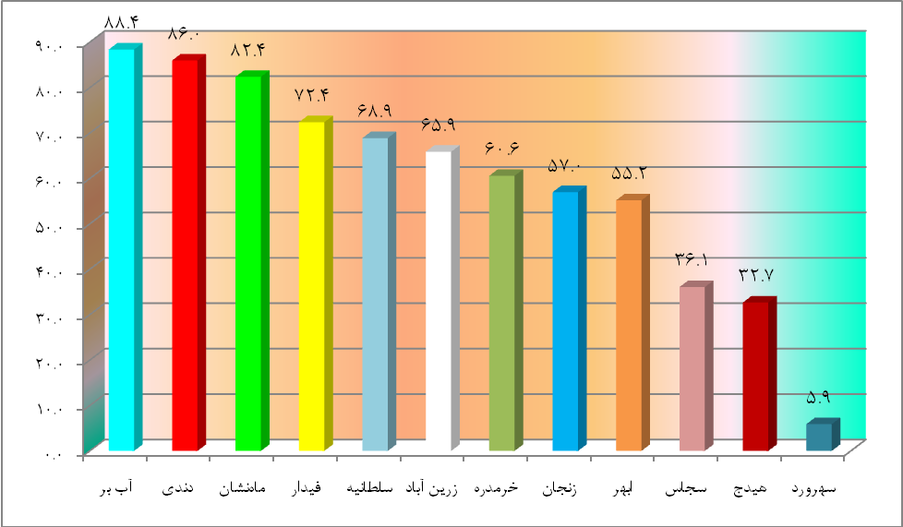
یافته های تحقیق
شناخت ساختمان بهزیستی در محل سکونت پاسخگویان
به تفکیک شهرها

Slide 14
مخاطبان بهزیستی از نظر پاسخگویان | فراوانی | درصد نسبت به حجم نمونه
کل جامعه | 103 | 5.2
كودكان و نوجوانان | 221 | 11.2
سالمندان | 984 | 49.7
زنان سرپرست خانوار(مطلقه، همسر فوت­شده، همسر متواری­شده) | 1016 | 51.3
نیازمندان، خانواده‌های بی‌سرپرست و نیازمند | 1120 | 56.5
افراد آسیب­دیده و در معرض آسیب (طلاق، خودکشی، همسرآزاری، کودک­آزاری، فراز از منزل) | 589 | 29.7
كودكان خیـابانی،کار بی‌سرپرست و بدسرپرست | 463 | 23.4
بیماران روانی مزمن و بیماران جذامی | 301 | 15.2
معلولان و كم‌توانان | 967 | 48.8
معتادان | 252 | 12.7
دختران خودسرپرست (فاقد سرپرست) | 181 | 9.1
بی پاسخ/نمی‌دانم | 7 | 0.4
کل | 6204 | -
یافته های تحقیق
بررسی دیدگاه مردم نسبت به شناخت مخاطبان یا جامعه هدف سازمان بهزیستی

Slide 15
روش‌های اطلاع‌رسانی | فراوانی | درصد نسبت به حجم نمونه
سایت­های اینترنتی | 1120 | 56.5
صدا و سیما | 1016 | 51.3
از طریق تماس تلفنی | 984 | 49.7
شبکه­های اجتماعی | 589 | 29.7
بنرهای نصب­ شده در منطقه | 221 | 11.2
روزنامه­ها | 103 | 5.2
سایر روش‌ها | 301 | 15.2
تا کنون برخورد نداشته­ام | 463 | 23.4
کل | 6204 | -
یافته های تحقیق
بررسی میزان استفاده مردم استان زنجان از انواع روش‌های اطلاع‌رسانی

Slide 16
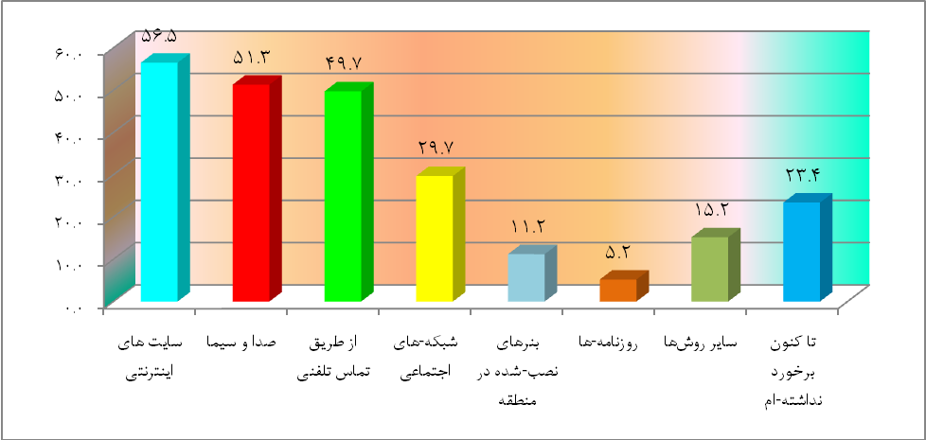
روش‌های اطلاع‌رسانی | فراوانی | درصد نسبت به حجم نمونه
سایت­های اینترنتی | 1120 | 56.5
صدا و سیما | 1016 | 51.3
از طریق تماس تلفنی | 984 | 49.7
شبکه­های اجتماعی | 589 | 29.7
بنرهای نصب­شده در منطقه | 221 | 11.2
روزنامه­ها | 103 | 5.2
سایر روش‌ها | 301 | 15.2
تا کنون برخورد نداشته­ام | 463 | 23.4
کل | 6204 | -
یافته های تحقیق
بررسی میزان استفاده مردم استان زنجان از انواع روش‌های اطلاع‌رسانی سازمان

Slide 17
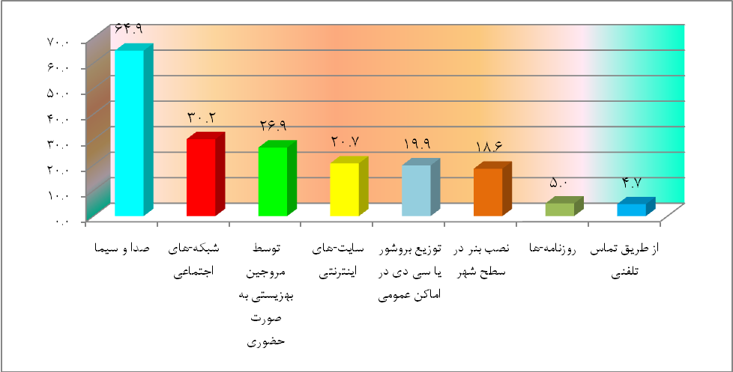
مفیدترین روش‌های اطلاع‌رسانی | فراوانی | درصد نسبت به حجم نمونه
صدا و سیما | 1286 | 64.9
شبکه­های اجتماعی | 599 | 30.2
توسط مروجین بهزیستی به صورت حضوری | 534 | 26.9
سایت­های اینترنتی | 410 | 20.7
توزیع بروشور یا سی دی در اماکن عمومی | 395 | 19.9
نصب بنر در سطح شهر | 368 | 18.6
روزنامه­ها | 100 | 5.0
از طریق تماس تلفنی | 94 | 4.7
بی‌پاسخ | 17 | 0.9
کل | 3803 | -
یافته های تحقیق
دیدگاه مردم استان زنجان نسبت به سودمندی انواع روش‌های اطلاع‌رسانی

Slide 18
میزان اطلاع | فراوانی | درصد | میزان استفاده | فراوانی | درصد
بلی | 433 | 21.8 | بلی | 81 | 18.7
 |  |  | خیر | 352 | 81.3
 |  |  | کل | 433 | 100.0
خیر | 1549 | 78.2 | - | - | -
کل | 1982 | 100.0
یافته های تحقیق
اطلاع و استفاده از خدمات تلفن اورژانس بهزیستی (سامانه 123)

Slide 19
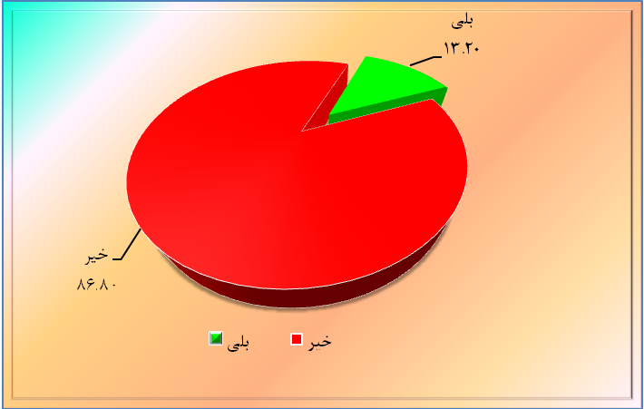
میزان اطلاع | فراوانی | درصد | میزان استفاده | فراوانی | درصد
بلی | 262 | 13.2 | بلی | 54 | 20.6
 |  |  | خیر | 208 | 79.4
 |  |  | کل | 262 | 100.0
خیر | 1720 | 86.8 | - | - | -
کل | 1982 | 100.0
یافته های تحقیق
اطلاع و استفاده از خدمات مشاوره تلفنی(سامانه 1480)

Slide 20
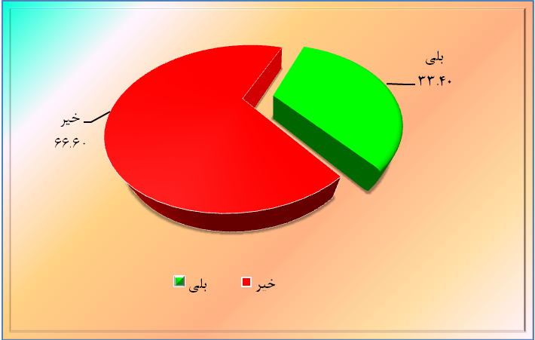
میزان اطلاع | فراوانی | درصد | میزان استفاده | فراوانی | درصد
بلی | 662 | 33.4 | بلی | 190 | 28.7
 |  |  | خیر | 472 | 71.3
 |  |  | کل | 662 | 100.0
خیر | 1320 | 66.6
کل | 1982 | 100.0
یافته های تحقیق
اطلاع و استفاده از خدمات مشاوره حضوری

Slide 21

میزان اطلاع | فراوانی | درصد | میزان استفاده | فراوانی | درصد
بلی | 991 | 50.0 | بلی | 163 | 16.4
 |  |  | خیر | 828 | 83.6
 |  |  | کل | 991 | 100.0
خیر | 991 | 50.0
کل | 1982 | 100.0
یافته های تحقیق
اطلاع و استفاده از خدمات توانمندسازی و حمایتی در قبال زنان سرپرست خانوار

Slide 22
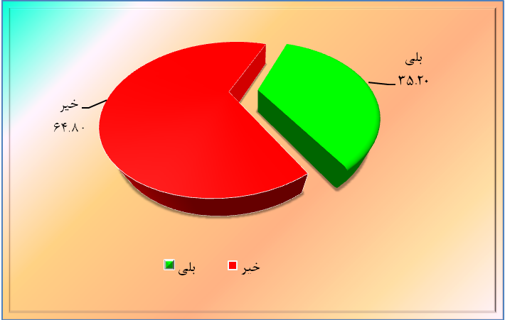
میزان اطلاع | فراوانی | درصد | میزان استفاده | فراوانی | درصد
بلی | 697 | 35.2 | بلی | 140 | 20.1
 |  |  | خیر | 557 | 79.9
 |  |  | کل | 697 | 100..0
خیر | 1285 | 64.8
کل | 1982 | 100.0
یافته های تحقیق
اطلاع و استفاده از خدمات بهزیستی در زمینه اعتیاد

Slide 23

میزان اطلاع | فراوانی | درصد | میزان استفاده | فراوانی | درصد
بلی | 984 | 49.6 | بلی | 162 | 16.5
 |  |  | خیر | 822 | 83.5
 |  |  | کل | 984 | 100.0
خیر | 998 | 50.4
کل | 1982 | 100.0
یافته های تحقیق
اطلاع و استفاده از ایجاد مشاغل روستایی برای معلولین

Slide 24
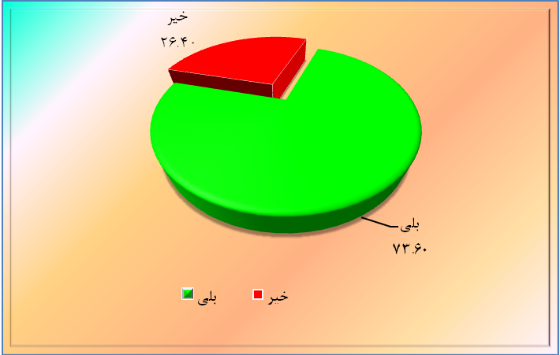
میزان اطلاع | فراوانی | درصد | میزان استفاده | فراوانی | درصد
بلی | 1459 | 73.6 | بلی | 164 | 11.2
 |  |  | خیر | 1295 | 88.8
 |  |  | کل | 1459 | 100.0
خیر | 523 | 26.4
کل | 1982 | 100.0
یافته های تحقیق
اطلاع و استفاده از نظارت بر مراکز نگهداری

Slide 25

میزان اطلاع | فراوانی | درصد | میزان استفاده | فراوانی | درصد
بلی | 679 | 34.3 | بلی | 49 | 7.2
 |  |  | خیر | 630 | 92.8
 |  |  | کل | 679 | 100.0
خیر | 1303 | 65.7
کل | 1982 | 100.0
یافته های تحقیق
اطلاع و استفاده از خدمات مربوط به کودکان کار و کودکان خیابانی

Slide 26
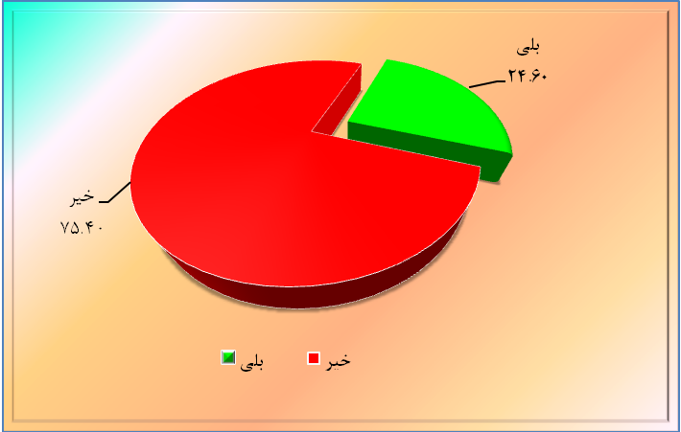
میزان اطلاع | فراوانی | درصد | میزان استفاده | فراوانی | درصد
بلی | 488 | 24.6 | بلی | 14 | 2.9
 |  |  | خیر | 474 | 97.1
 |  |  | کل | 488 | 100.0
خیر | 1494 | 75.4
کل | 1982 | 100.0
یافته های تحقیق
اطلاع و استفاده از خانه‌های امن

Slide 27

استفاده | فراوانی | درصد
بلی | 1188 | 59.9
خیر | 794 | 40.1
کل | 1892 | 100.0
یافته های تحقیق
استفاده از خدمات مهد کودک

Slide 28
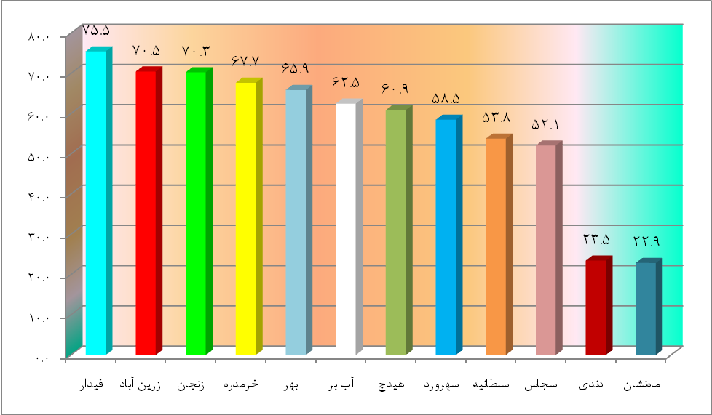
نام شهرها | بلی | خیر | کل
فیدار | 75.5 | 24.5 | 100.0
زرین آباد | 70.5 | 29.5 | 100.0
زنجان | 70.3 | 29.7 | 100.0
خرمدره | 67.7 | 32.3 | 100.0
ابهر | 65.9 | 34.1 | 100.0
آب بر | 62.5 | 37.5 | 100.0
هیدج | 60.9 | 39.1 | 100.0
سهرورد | 58.5 | 41.5 | 100.0
سلطانیه | 53.8 | 46.2 | 100.0
سجاس | 52.1 | 47.9 | 100.0
دندی | 23.5 | 76.5 | 100.0
ماه‌نشان | 22.9 | 77.1 | 100.0
یافته های تحقیق
استفاده از خدمات مهد کودک
به تفکیک شهرها

Slide 29
میزان رضایت | فراوانی | درصد
بسیار زیاد | 351 | 29.5
زیاد | 500 | 42.1
متوسط | 270 | 22.7
کم | 57 | 4.8
بسیار کم | 6 | 0.5
بی‌پاسخ | 4 | 0.3
کل | 1188 | 100.0
یافته های تحقیق
میزان رضایت از
خدمات مهد کودک

Slide 30
میزان اهمیت | فراوانی | درصد
بسیار زیاد | 1423 | 71.8
زیاد | 433 | 21.8
متوسط | 93 | 4.7
کم | 10 | 0.5
بسیار کم | 10 | 0.5
کل | 1982 | 100.0
یافته های تحقیق
دیدگاه مردم در خصوص میزان اهمیت استفاده از مشاوره ژنتیک پیش از ازدواج

Slide 31

استفاده | فراوانی | درصد
بلی | 421 | 21.2
خیر | 1561 | 78.8
کل | 1982 | 100.0
یافته های تحقیق
استفاده از خدمات مربوط به مشاوره ژنتیک پیش از ازدواج

Slide 32
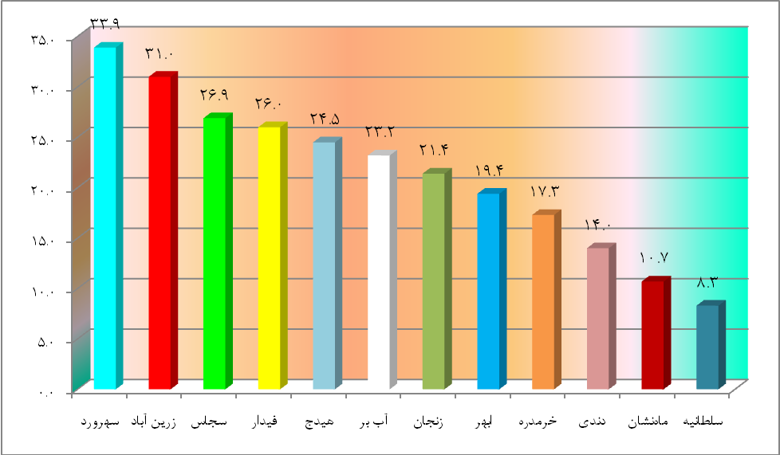
نام شهرها | بلی | خیر | کل
سهرورد | 33.9 | 66.1 | 100.0
زرین آباد | 31.0 | 69.0 | 100.0
سجاس | 26.9 | 73.1 | 100.0
فیدار | 26.0 | 74.0 | 100.0
هیدج | 24.5 | 75.5 | 100.0
آب بر | 23.2 | 76.8 | 100.0
زنجان | 21.4 | 78.6 | 100.0
ابهر | 19.4 | 80.6 | 100.0
خرمدره | 17.3 | 82.7 | 100.0
دندی | 14.0 | 86.0 | 100.0
ماه‌نشان | 10.7 | 89.3 | 100.0
سلطانیه | 8.3 | 91.7 | 100.0
یافته های تحقیق
استفاده از خدمات مربوط به مشاوره ژنتیک پیش از ازدواج
به تفکیک شهرها

Slide 33

استفاده | فراوانی | درصد
بلی | 1263 | 62.4
خیر | 746 | 37.6
کل | 1982 | 100.0
یافته های تحقیق
استفاده خانواده پاسخگویان از مشاوره ژنتیک پیش از ازدواج

Slide 34
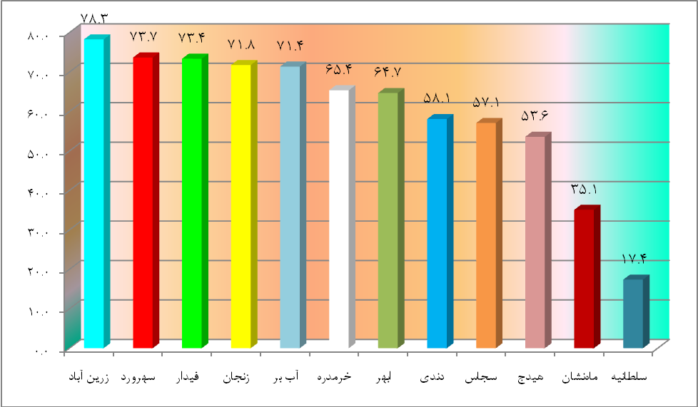
نام شهرها | بلی | خیر | کل
زرین آباد | 78.3 | 21.7 | 100.0
سهرورد | 73.7 | 26.3 | 100.0
فیدار | 73.4 | 26.6 | 100.0
زنجان | 71.8 | 28.2 | 100.0
آب بر | 71.4 | 28.6 | 100.0
خرمدره | 65.4 | 34.6 | 100.0
ابهر | 64.7 | 35.3 | 100.0
دندی | 58.1 | 41.9 | 100.0
سجاس | 57.1 | 42.9 | 100.0
هیدج | 53.6 | 46.4 | 100.0
ماه‌نشان | 35.1 | 64.9 | 100.0
سلطانیه | 17.4 | 82.6 | 100.0
یافته های تحقیق
استفاده خانواده پاسخگویان از مشاوره ژنتیک پیش از ازدواج
به تفکیک شهرها

Slide 35
میزان اهمیت | فراوانی | درصد
مراجعه حضوری به ساختمان بهزیستی | 972 | 49.9
مراجعه غیرحضوری از طریق تماس تلفنی یا اینترنتی | 1005 | 50.7
بی‌پاسخ | 5 | 0.3
کل | 1982 | 100.0
یافته های تحقیق
ترجیح پاسخگویان نسبت به شیوه دریافت خدمات سازمان بهزیستی

Slide 36
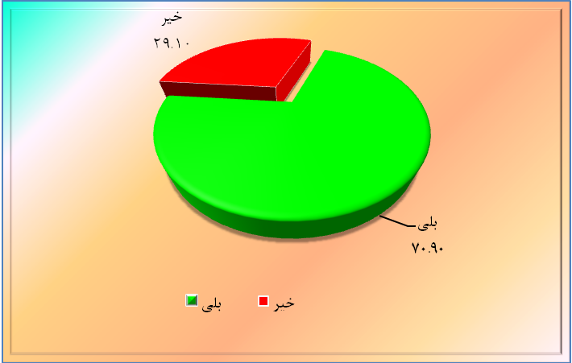
تمایل | فراوانی | درصد
بلی | 1406 | 70.9
خیر | 576 | 29.1
کل | 1982 | 100.0
یافته های تحقیق
تمایل مردم نسبت به کمک نقدی و غیر نقدی به نیازمندان از طریق سازمان بهزیستی

Slide 37
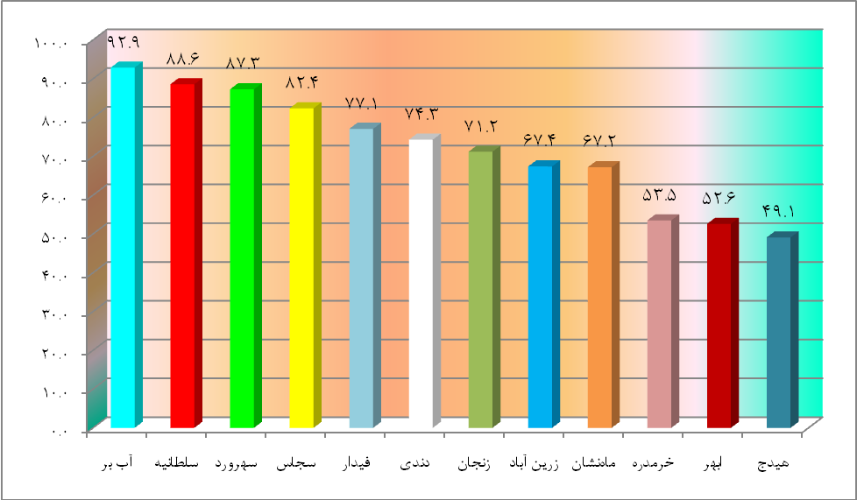
نام شهرها | بلی | خیر | کل
آب بر | 92.9 | 7.1 | 100.0
سلطانیه | 88.6 | 11.4 | 100.0
سهرورد | 87.3 | 12.7 | 100.0
سجاس | 82.4 | 17.6 | 100.0
فیدار | 77.1 | 22.9 | 100.0
دندی | 74.3 | 25.7 | 100.0
زنجان | 71.2 | 28.8 | 100.0
زرین آباد | 67.4 | 32.6 | 100.0
ماه‌نشان | 67.2 | 32.8 | 100.0
خرمدره | 53.5 | 46.5 | 100.0
ابهر | 52.6 | 47.4 | 100.0
هیدج | 49.1 | 50.9 | 100.0
یافته های تحقیق
تمایل مردم نسبت به کمک نقدی و غیر نقدی به نیازمندان از طریق سازمان بهزیستی
به تفکیک شهرها

Slide 38
میزان اهمیت | فراوانی | درصد
عدم اعتماد به بهزیستی | 333 | 57.8
عدم ارائه کمک موثر توسط سازمان بهزیستی | 128 | 22.2
نداشتن تمکن مالی برای کمک | 41 | 7.1
عدم شناخت کافی از سازمان بهزیستی | 34 | 5.9
وجد فساد اداری در سیستم | 13 | 2.3
کمک کردن وظیفه ما نیست | 10 | 1.7
بی پاسخ | 17 | 3.0
کل | 576 | 100.0
یافته های تحقیق
دلایل عدم تمایل مردم نسبت به کمک نقدی و غیر نقدی به نیازمندان از طریق سازمان بهزیستی

Slide 39
میزان اهمیت | فراوانی | درصد
کمک مستقیم به نیازمندان | 334 | 58.0
کمک به مراکز خیریه به غیر از مراکز تحت پوشش بهزیستی | 180 | 31.3
اشتغال‌زایی | 6 | 1.0
بی‌پاسخ | 56 | 9.7
کل | 576 | -
یافته های تحقیق
روش مرجّح در امور خیر و کمک به نیازمندان از دیدگاه مردم استان زنجان

Slide 40
میزان شیوع | خویشان و بستگان | محله سکونت
بسيار کم | 36.4 | 6.5
کم | 30.3 | 18.5
نه کم نه زياد (متوسط) | 20.1 | 23.1
زیاد | 10.5 | 32.2
بسیار زیاد | 2.7 | 19.7
کل | 100.0 | 100.0
میانگین (5-1) | 2.13 | 3.40
یافته های تحقیق
دیدگاه مردم در خصوص شیوع و رواج اعتياد به الکل یا مواد مخدر در بین بستگان و محل سکونت آنها

Slide 41
میزان شیوع | خویشان و بستگان | محله سکونت
بسيار کم | 52.2 | 21.4
کم | 34.4 | 28.1
نه کم نه زياد (متوسط) | 10.4 | 23.8
زیاد | 2.6 | 19.8
بسیار زیاد | 0.4 | 6.9
کل | 100.0 | 100.0
میانگین (5-1) | 1.65 | 2.63
یافته های تحقیق
دیدگاه مردم در خصوص شیوع و رواج خشونت، نزاع و درگيري در بین بستگان و محل سکونت آنها

Slide 42
میزان شیوع | خویشان و بستگان | محله سکونت
بسيار کم | 82.1 | 61.3
کم | 15.2 | 26.2
نه کم نه زياد (متوسط) | 1.9 | 9.5
زیاد | 0.7 | 2.3
بسیار زیاد | 0.1 | 0.7
کل | 100.0 | 100.0
میانگین (5-1) | 1.21 | 1.55
یافته های تحقیق
دیدگاه مردم در خصوص شیوع و رواج فرار از منزل در بین بستگان و محل سکونت آنها

Slide 43
میزان شیوع | خویشان و بستگان | محله سکونت
بسيار کم | 7.8 | 3.7
کم | 14.8 | 7.2
نه کم نه زياد (متوسط) | 10.3 | 7.8
زیاد | 23.2 | 23.6
بسیار زیاد | 43.9 | 57.6
کل | 100.0 | 100.0
میانگین (5-1) | 3.80 | 4.24
یافته های تحقیق
دیدگاه مردم در خصوص شیوع و رواج فقر، بي‏پولي و بيکاري در بین بستگان و محل سکونت آنها

Slide 44
میزان شیوع | خویشان و بستگان | محله سکونت
بسيار کم | 56.6 | 45.7
کم | 24.3 | 23.4
نه کم نه زياد (متوسط) | 12.7 | 17.9
زیاد | 4.2 | 7.5
بسیار زیاد | 2.2 | 5.5
کل | 100.0 | 100.0
میانگین (5-1) | 1.71 | 2.04
یافته های تحقیق
دیدگاه مردم در خصوص شیوع و رواج تنبلي و اهل کار نبودن در بین بستگان و محل سکونت آنها

Slide 45
میزان شیوع | خویشان و بستگان | محله سکونت
بسيار کم | 23.6 | 19.9
کم | 17.8 | 11.0
نه کم نه زياد (متوسط) | 13.8 | 14.5
زیاد | 22.2 | 23.0
بسیار زیاد | 22.6 | 31.5
کل | 100.0 | 100.0
میانگین (5-1) | 3.02 | 3.35
یافته های تحقیق
دیدگاه مردم در خصوص شیوع و رواج يأس، نااميدي، افسردگی در بین بستگان و محل سکونت آنها

Slide 46
میزان شیوع | خویشان و بستگان | محله سکونت
بسيار کم | 24.8 | 16.1
کم | 29.9 | 21.8
نه کم نه زياد (متوسط) | 22.0 | 25.3
زیاد | 13.9 | 22.5
بسیار زیاد | 9.4 | 14.3
کل | 100.0 | 100.0
میانگین (5-1) | 2.53 | 2.97
یافته های تحقیق
دیدگاه مردم در خصوص شیوع و رواج مصرف خودسرانه دارو در بین بستگان و محل سکونت آنها

Slide 47
میزان شیوع | خویشان و بستگان | محله سکونت
بسيار کم | 37.7 | 17.1
کم | 33.0 | 23.1
نه کم نه زياد (متوسط) | 20.3 | 28.4
زیاد | 6.8 | 20.9
بسیار زیاد | 2.2 | 10.5
کل | 100.0 | 100.0
میانگین (5-1) | 2.03 | 2.85
یافته های تحقیق
دیدگاه مردم در خصوص شیوع و رواج قانون شکنی و رفتار خلاف قانون در بین بستگان و محل سکونت آنها

Slide 48
میزان شیوع | خویشان و بستگان | محله سکونت
بسيار کم | 22.4 | 13.5
کم | 41.8 | 29.7
نه کم نه زياد (متوسط) | 25.9 | 36.0
زیاد | 6.8 | 12.9
بسیار زیاد | 2.9 | 8.0
کل | 100.0 | 100.0
میانگین (5-1) | 2.26 | 2.72
یافته های تحقیق
دیدگاه مردم در خصوص شیوع و رواج بگومگوي بين زن و وشوهر در بین بستگان و محل سکونت آنها

Slide 49
میزان شیوع | خویشان و بستگان | محله سکونت
بسيار کم | 48.2 | 41.9
کم | 21.3 | 14.6
نه کم نه زياد (متوسط) | 11.1 | 13.8
زیاد | 8.5 | 19.5
بسیار زیاد | 10.9 | 10.2
کل | 100.0 | 100.0
میانگین (5-1) | 2.13 | 2.42
یافته های تحقیق
دیدگاه مردم در خصوص عدم رفت و آمد بين خانواده‌ها در بین بستگان و محل سکونت آنها

Slide 50
میزان شیوع | خویشان و بستگان | محله سکونت
بسيار کم | 85.2 | 40.2
کم | 12.8 | 45.9
نه کم نه زياد (متوسط) | 1.4 | 10.8
زیاد | 0.6 | 2.6
بسیار زیاد | 0.1 | 0.6
کل | 100.0 | 100.0
میانگین (5-1) | 1.18 | 1.77
یافته های تحقیق
دیدگاه مردم در خصوص شیوع و رواج خودکشی و خودسوزی در بین بستگان و محل سکونت آنها

Slide 51
میزان شیوع | خویشان و بستگان | محله سکونت
بسيار کم | 44.4 | 43.5
کم | 25.4 | 21.4
نه کم نه زياد (متوسط) | 16.3 | 18.4
زیاد | 11.9 | 14.4
بسیار زیاد | 1.7 | 2.3
کل | 100.0 | 100.0
میانگین (5-1) | 2.01 | 2.11
یافته های تحقیق
دیدگاه مردم در خصوص شیوع و رواج مهاجرت و حاشیه‌نشینی در بین بستگان و محل سکونت آنها

Slide 52
میزان شیوع | خویشان و بستگان | محله سکونت
بسيار کم | 71.1 | 53.2
کم | 21.6 | 24.6
نه کم نه زياد (متوسط) | 6.7 | 16.4
زیاد | 0.6 | 4.3
بسیار زیاد | 0.1 | 1.4
کل | 100.0 | 100.0
میانگین (5-1) | 1.37 | 1.76
یافته های تحقیق
دیدگاه مردم در خصوص شیوع و رواج همسرآزاری در بین بستگان و محل سکونت آنها

Slide 53
میزان شیوع | خویشان و بستگان | محله سکونت
بسيار کم | 27.2 | 9.8
کم | 43.3 | 23.1
نه کم نه زياد (متوسط) | 22.4 | 32.6
زیاد | 6.3 | 24.1
بسیار زیاد | 0.8 | 10.3
کل | 100.0 | 100.0
میانگین (5-1) | 2.10 | 3.02
یافته های تحقیق
دیدگاه مردم در خصوص شیوع و رواج طلاق در بین بستگان و محل سکونت آنها

Slide 54
میزان شیوع | خویشان و بستگان | محله سکونت
بسيار کم | 69.6 | 29.4
کم | 21.1 | 21.5
نه کم نه زياد (متوسط) | 7.5 | 20.7
زیاد | 1.5 | 19.3
بسیار زیاد | 0.4 | 9.1
کل | 100.0 | 100.0
میانگین (5-1) | 1.42 | 2.57
یافته های تحقیق
دیدگاه مردم در خصوص شیوع و رواج خیانت و روابط نامشروع در بین بستگان و محل سکونت آنها

Slide 55
میزان شیوع | خویشان و بستگان | محله سکونت
بسيار کم | 84.4 | 71.6
کم | 13.9 | 18.7
نه کم نه زياد (متوسط) | 1.1 | 6.5
زیاد | 0.5 | 1.8
بسیار زیاد | 0.1 | 1.4
کل | 100.0 | 100.0
میانگین (5-1) | 1.18 | 1.43
یافته های تحقیق
دیدگاه مردم در خصوص شیوع و رواج کودک آزاری در بین بستگان و محل سکونت آنها

Slide 56
میزان شیوع | خویشان و بستگان | محله سکونت
بسيار کم | 86.0 | 64.7
کم | 12.1 | 14.1
نه کم نه زياد (متوسط) | 1.7 | 8.6
زیاد | 0.2 | 8.4
بسیار زیاد | 0 | 4.2
کل | 100.0 | 100.0
میانگین (5-1) | 1.16 | 1.73
یافته های تحقیق
دیدگاه مردم در خصوص شیوع و رواج تن فروشی در بین بستگان و محل سکونت آنها

Slide 57
میزان شیوع | خویشان و بستگان | محله سکونت
بسيار کم | 68.6 | 23.6
کم | 21.1 | 24.9
نه کم نه زياد (متوسط) | 6.8 | 23.7
زیاد | 3.0 | 17.3
بسیار زیاد | 0.6 | 10.5
کل | 100.0 | 100.0
میانگین (5-1) | 1.46 | 2.66
یافته های تحقیق
دیدگاه مردم در خصوص شیوع و رواج سرقت و دزدی در بین بستگان و محل سکونت آنها

Slide 58
آسیب‌ها | خویشان و بستگان | محله سکونت
فقر، بي‏پولي و بيکاري | 3.80 | 4.24
اعتياد به الکل یا مواد مخدر | 2.13 | 3.40
يأس، نااميدي، افسردگی | 3.02 | 3.35
طلاق | 2.10 | 3.02
مصرف خودسرانه دارو | 2.53 | 2.97
قانون شکنی و رفتار خلاف قانون | 2.13 | 2.85
بگومگوي بين زن و وشوهر | 2.26 | 2.72
سرقت و دزدی | 1.46 | 2.66
خشونت، نزاع و درگيري | 1.65 | 2.63
خیانت و روابط نامشروع | 1.42 | 2.57
عدم رفت و آمد بين خانوادهها | 2.13 | 2.42
مهاجرت و حاشیه نشینی | 2.01 | 2.11
تنبلي و اهل کار نبودن | 1.71 | 2.04
خودکشی و خودسوزی | 1.18 | 1.77
همسرآزاری | 1.37 | 1.76
تن فروشی | 1.16 | 1.73
فرار از منزل | 1.21 | 1.55
کودک آزاری | 1.18 | 1.43
یافته های تحقیق
مقایسه میانگین شیوع و رواج انواع آسیب‌های اجتماعی در بین بستگان و محل سکونت پاسخگویان

Slide 59
یافته های تحقیق
مقایسه میانگین شیوع و رواج انواع آسیب‌های اجتماعی در بین بستگان پاسخگویان
به تفکیک شهرها
آسیب‌ها | ابهر | هیدج | زرین آباد | فیدار | سهرورد | سجاس | خرمدره | زنجان | سلطانیه | آب بر | دندی | ماه‌نشان
1. اعتياد به الکل یا مواد مخدر | 1.5 | 1.7 | 2.1 | 2.6 | 2.8 | 2.5 | 1.7 | 2.1 | 2.2 | 2.1 | 2.3 | 1.5
2. خشونت، نزاع و درگيري | 1.7 | 1.4 | 1.3 | 1.9 | 1.2 | 1.4 | 1.9 | 1.5 | 2.3 | 1.3 | 1.7 | 1.7
3. فرار از منزل | 1.2 | 1.1 | 1.2 | 1.0 | 1.0 | 1.2 | 1.3 | 1.2 | 1.4 | 1.0 | 1.4 | 1.2
4. فقر، بي‏پولي و بيکاري | 3.0 | 3.7 | 4.0 | 5.0 | 4.8 | 4.1 | 3.0 | 4.1 | 3.8 | 2.1 | 3.5 | 3.0
5. تنبلي و اهل کار نبودن | 1.5 | 1.9 | 1.7 | 1.4 | 1.7 | 1.9 | 2.0 | 1.6 | 2.8 | 1.2 | 1.7 | 1.5
6. يأس، نااميدي، افسردگی | 2.2 | 3.1 | 2.9 | 3.0 | 3.2 | 3.2 | 3.3 | 2.8 | 4.0 | 2.3 | 3.5 | 2.2
7. مصرف خودسرانه دارو | 2.3 | 3.1 | 2.4 | 2.3 | 2.6 | 2.7 | 3.0 | 2.5 | 3.1 | 2.1 | 2.4 | 2.3
8. قانون شکنی و رفتار خلاف قانون | 1.7 | 1.8 | 1.8 | 1.7 | 1.7 | 1.5 | 2.1 | 2.1 | 2.8 | 2.2 | 2.6 | 1.7
9. بگومگوي بين زن و وشوهر | 1.9 | 2.3 | 2.2 | 2.3 | 2.0 | 2.0 | 2.6 | 2.2 | 2.7 | 2.0 | 2.6 | 1.9
10. عدم رفت و آمد بين خانواده‌ها | 2.5 | 2.8 | 2.0 | 1.2 | 1.5 | 2.1 | 3.5 | 1.9 | 2.7 | 1.5 | 2.0 | 2.5
11. خودکشی و خودسوزی | 1.2 | 1.1 | 1.2 | 1.0 | 1.1 | 1.2 | 1.2 | 1.2 | 1.4 | 1.1 | 1.2 | 1.2
12. مهاجرت و حاشیه‌نشینی | 1.6 | 1.3 | 2.0 | 1.4 | 2.2 | 2.0 | 1.8 | 1.8 | 2.5 | 2.7 | 3.0 | 1.6
13. همسرآزاری | 1.3 | 1.4 | 1.3 | 1.0 | 1.1 | 1.2 | 1.4 | 1.2 | 2.2 | 1.1 | 1.9 | 1.3
14. طلاق | 1.7 | 1.6 | 2.0 | 2.6 | 2.4 | 2.0 | 2.1 | 2.3 | 2.1 | 2.3 | 1.9 | 1.7
15. خیانت و روابط نامشروع | 1.3 | 1.4 | 1.3 | 1.6 | 1.2 | 1.3 | 1.5 | 1.3 | 1.6 | 1.1 | 1.8 | 1.3
16. کودک آزاری | 1.3 | 1.1 | 1.2 | 1.0 | 1.2 | 1.1 | 1.6 | 1.2 | 1.4 | 1.0 | 1.1 | 1.3
17. تن فروشی | 1.3 | 1.2 | 1.2 | 1.0 | 1.1 | 1.2 | 1.5 | 1.2 | 1.2 | 1.1 | 1.1 | 1.3
18. سرقت و دزدی | 1.4 | 1.5 | 1.4 | 1.0 | 1.3 | 1.7 | 1.8 | 1.3 | 1.8 | 1.1 | 1.9 | 1.4

Slide 60
یافته های تحقیق
مقایسه میانگین شیوع و رواج انواع آسیب‌های اجتماعی در محل سکونت پاسخگویان
به تفکیک شهرها
آسیب‌ها | ابهر | هیدج | زرین آباد | فیدار | سهرورد | سجاس | خرمدره | زنجان | سلطانیه | آب بر | دندی | ماه‌نشان
1. اعتياد به الکل یا مواد مخدر | 3.4 | 2.1 | 3.6 | 3.9 | 3.9 | 3.7 | 3.3 | 3.5 | 3.2 | 3.1 | 3.2 | 3.2
2. خشونت، نزاع و درگيري | 2.8 | 1.8 | 2.2 | 3.3 | 2.0 | 2.0 | 3.0 | 2.8 | 3.3 | 2.1 | 2.5 | 2.5
3. فرار از منزل | 1.7 | 1.3 | 1.3 | 1.2 | 1.2 | 1.5 | 1.9 | 1.6 | 1.9 | 1.0 | 2.0 | 1.9
4. فقر، بي‏پولي و بيکاري | 4.1 | 4.2 | 4.5 | 5.0 | 4.7 | 4.2 | 4.1 | 4.4 | 4.3 | 2.3 | 4.0 | 4.3
5. تنبلي و اهل کار نبودن | 2.3 | 2.1 | 1.9 | 1.6 | 1.8 | 2.0 | 2.7 | 1.8 | 3.3 | 1.1 | 2.2 | 2.2
6. يأس، نااميدي، افسردگی | 3.0 | 3.4 | 3.3 | 3.1 | 3.2 | 3.3 | 3.9 | 3.1 | 4.3 | 2.4 | 4.1 | 4.3
7. مصرف خودسرانه دارو | 3.1 | 3.2 | 2.6 | 2.7 | 3.0 | 2.8 | 3.6 | 2.8 | 3.4 | 2.7 | 3.1 | 3.0
8. قانون شکنی و رفتار خلاف قانون | 2.8 | 2.2 | 2.5 | 2.8 | 2.2 | 2.1 | 3.2 | 2.9 | 3.7 | 2.7 | 3.5 | 3.6
9. بگومگوي بين زن و وشوهر | 2.8 | 2.6 | 2.5 | 2.9 | 2.1 | 2.3 | 3.4 | 2.6 | 3.2 | 2.5 | 2.9 | 2.9
10. عدم رفت و آمد بين خانواده‌ها | 2.8 | 2.8 | 2.1 | 1.1 | 1.6 | 2.3 | 3.5 | 2.1 | 3.2 | 1.7 | 3.4 | 3.2
11. خودکشی و خودسوزی | 2.2 | 1.2 | 1.5 | 1.9 | 1.6 | 1.6 | 1.8 | 1.8 | 1.8 | 1.7 | 1.8 | 1.7
12. مهاجرت و حاشیه‌نشینی | 1.9 | 1.5 | 1.7 | 1.2 | 1.9 | 2.2 | 2.0 | 1.8 | 2.9 | 2.8 | 3.2 | 3.4
13. همسرآزاری | 2.2 | 1.5 | 1.5 | 1.2 | 1.2 | 1.4 | 2.6 | 1.5 | 2.6 | 1.1 | 2.3 | 2.2
14. طلاق | 3.3 | 2.0 | 3.0 | 3.5 | 3.1 | 2.8 | 3.8 | 3.2 | 2.7 | 2.9 | 2.7 | 2.3
15. خیانت و روابط نامشروع | 3.2 | 1.7 | 2.3 | 3.1 | 1.9 | 2.1 | 3.4 | 2.7 | 2.0 | 2.0 | 2.7 | 2.5
16. کودک آزاری | 1.9 | 1.2 | 1.3 | 1.0 | 1.1 | 1.3 | 1.8 | 1.5 | 1.5 | 1.0 | 1.5 | 1.6
17. تن فروشی | 2.4 | 1.3 | 1.4 | 1.3 | 1.3 | 1.8 | 3.2 | 1.9 | 1.6 | 1.1 | 1.4 | 1.4
18. سرقت و دزدی | 3.2 | 2.2 | 3.0 | 2.1 | 2.4 | 2.1 | 3.5 | 2.8 | 2.6 | 1.3 | 3.1 | 3.0

Slide 61

استفاده | فراوانی | درصد
بلی | 1477 | 74.5
خیر | 505 | 25.5
کل | 1982 | 100.0
یافته های تحقیق
تمایل مردم نسبت به استفاده از خدمات سازمان بهزیستی در مسائلی از قبیل طلاق، خودکشی، کودک آزاری و اعتیاد

Slide 62
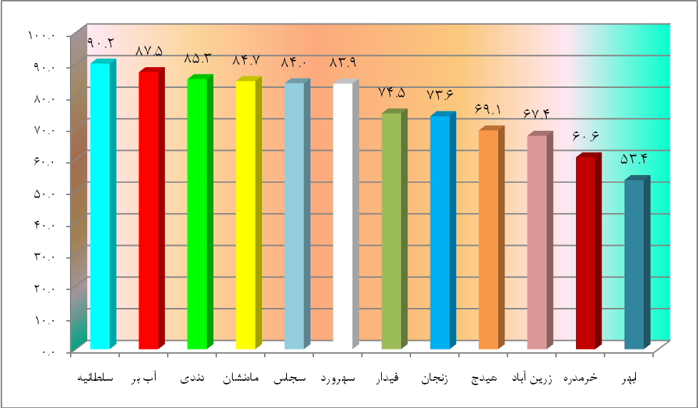
نام شهرها | بلی | خیر | کل
سلطانیه | 90.2 | 9.8 | 100.0
آب بر | 87.5 | 12.5 | 100.0
دندی | 85.3 | 14.7 | 100.0
ماه‌نشان | 84.7 | 15.3 | 100.0
سجاس | 84.0 | 16.0 | 100.0
سهرورد | 83.9 | 16.1 | 100.0
فیدار | 74.5 | 25.5 | 100.0
زنجان | 73.6 | 26.4 | 100.0
هیدج | 69.1 | 30.9 | 100.0
زرین آباد | 67.4 | 32.6 | 100.0
خرمدره | 60.6 | 39.4 | 100.0
ابهر | 53.4 | 46.6 | 100.0
یافته های تحقیق
تمایل مردم نسبت به استفاده از خدمات سازمان بهزیستی در مسائلی از قبیل طلاق، خودکشی، کودک آزاری و اعتیاد
به تفکیک شهرها

Slide 63
میزان اهمیت | فراوانی | درصد
ترس از آبروریزی | 184 | 36.4
مؤثر نبودن خدمات بهزیستی | 180 | 35.6
نداشتن اعتماد به بهزیستی | 91 | 18.0
نداشتن اطلاعات لازم در خصوص خدمات بهزیستی | 18 | 3.6
مراجعه به مراکزی که شناخت بیشتری داریم | 8 | 1.6
بی پاسخ | 24 | 4.8
کل | 505 | 100.0
یافته های تحقیق
دلایل عدم تمایل مردم استان زنجان به استفاده از خدمات سازمان بهزیستی در مسائلی از قبیل طلاق، خودکشی، کودک آزاری و اعتیاد

Slide 64
میزان اهمیت | فراوانی | درصد
حل مسائل با حضور اعضای خانواده | 408 | 80.8
حل مسائل از طریق سازمان‌ها و افراد معتمد | 70 | 13.9
بی پاسخ | 27 | 5.3
کل | 505 | 100.0
یافته های تحقیق
روش مرجّح برای حل مسائل اجتماعی (طلاق، خودکشی، کودک آزاری و اعتیاد) از دیدگاه مردم استان زنجان

Slide 65
خدمات | فراوانی | درصد نسبت به حجم نمونه
کمک مالی | 1588 | 80.1
درمان، بازتوانی و توانبخشی | 1072 | 54.1
نگهداری افراد خاص، در معرض آسیب و آسیب­دیدۀ اجتماعی | 1021 | 51.5
كمك برای تأمین مسكن | 768 | 38.7
خدمات آموزشی، تربیتی و تحصیلی | 386 | 19.5
ایجاد فرصت‌های شغلی | 366 | 18.5
تأمین جهیزیه | 352 | 17.8
بیمه اجتماعی | 270 | 13.6
خدمات مددکاری | 270 | 13.6
پیشگیری از آسیب­ها | 218 | 11.0
مشاوره روان‌شناختی | 198 | 10.0
هماهنگی خیّرین و خیریه­ها | 51 | 2.6
تربیت­بدنی و ورزش | 41 | 2.1
تشویق به کار خیر | 38 | 1.9
صدور پروانه فعالیت | 13 | 0.7
کل | 6652 | -
یافته های تحقیق
بررسی انتظار مردم استان زنجان از سازمان بهزیستی در خصوص ارائه انواع خدمات

Slide 66
میزان تناسب | فراوانی | درصد
بسیار زیاد | 50 | 2.5
زیاد | 187 | 9.4
متوسط | 445 | 22.5
کم | 538 | 27.1
بسیار کم | 759 | 38.3
بی‌پاسخ | 3 | 0.2
کل | 1982 | 100.0
یافته های تحقیق
بررسی دیدگاه مردم استان زنجان در خصوص میزان تناسب طراحی فضای شهری با استفاده تمام اقشار

Slide 67
پیشنهادات
با توجه به یافته‌های فوق الذکر، پیشنهاد می‌شود سازمان بهزیستی استان زنجان موارد زیر را در اولویت خود قرار دهد:
معرفی سازمان بهزیستی از طریق صدا و سیما و شبکه‌های اجتماعی به عنوان سودمندترین روش اطلاع‌رسانی
معرفی انواع خدمات سازمان بهزیستی به مردم از جمله خدمات تلفن اورژانس، خدمات مشاوره تلفنی بهزیستی، خدمات مشاوره حضوری، خدمات بهزیستی در زمینه اعتیاد و اطلاع‌رسانی در مورد خانه‌های امن.
ترغیب مردم شهرهای ماهنشان و دندی به استفاده از مشاوره ژنتیک پیش از ازدواج
افزایش و جلب اعتماد مردم به سازمان بهزیستی
پیشگیری از آسیب‌هایی چون فقر، بیکاری و بی پولی، اعتیاد به الکل و مواد مخدر، یأس و ناامیدی، طلاق، مصرف خودسرانه دارو و قانون شکنی و رفتار خلاف قانون.
پیشگیری از یأس، ناامیدی و افسردگی در شهرهای هیدج، فیدار، سهرورد، سجاس، خرمدره و دندی
پیشگیری از شیوع آسیب عدم رفت و آمد بين خانواده‌ها در شهر خرمدره
پیشگیری از شیوع انواع آسیب‌های اجتماعی در شهرهای خرمدره، سلطانیه، دندی و ماهنشان
حل مسائل اجتماعی با حضور اعضای خانواده
ارائه خدمات توسط سازمان بهزیستی به صورت کمک مالی، درمان، بازتوانی و توانبحشی، نگهداری از افراد خاص وآسیب دیده و كمك برای تأمین مسكن.

Slide 68
با تشکر از همکاران واحد روابط عمومی سازمان بهزیستی استان زنجان
و شما حاضرین گرامی
مرکز افکار سنجی داشجویان ایران (ایسپا)
جهاد دانشگاهی زنجان
تابستان و پاییز 1397

